Slide 1
Optimiser un système ordiné industriel
247-637-LI
Introduction au CAN

Slide 2
Aujourd'hui
Communications entre "nœuds"
Problèmes de communications entre deux nœuds
Problèmes de communications entre plusieurs nœuds
Types de réseau
Adressage par nœud
Adressage par bloc d'informations
Les bases du CAN
Origine
Les types messages
Les données
Les adresses
Les bits
Les protections contre les problèmes
Les contrôleurs CAN
Les masques et les filtres CAN
Le CAN en pratique
Le matériel et le STM32F4-Discovery
Le logiciel et le cube

Slide 3
Communications entre "nœuds"
Problèmes de communications entre deux nœuds:
Taux de bits différents, voltages différents, distances trop longue, fréquences de travail pas exactement les mêmes, problèmes de connexions, erreurs de transmission, coupures du lien de communication, etc.
Problèmes de communications entre plusieurs nœuds:
Les mêmes que pour deux nœuds auxquels s'ajoutent: réception de messages non-désirés, partage du bus, etc.
Qu'est-ce qui peut orienter la gestion des communications entre les nœuds?
Notre connaissance du réseau et de l'information qui y circule

Slide 4
Types de réseau
Quelles sont les principales caractéristiques d'un réseau "fixe":
les nœuds, leur rôle et les liens qui les unissent sont tous connus et invariants
Quelles sont les principales caractéristiques d'un réseau "variable":
les fonctionnalités, la nature des informations et des données à produire ou récupérer de même que les paramètres à ajuster sont tous connus
Les nœuds et leur rôle ne sont pas tous connus
Exemple de réseaux:
Fixe: les composants d'un assemblage qui sont reliés au même bus I2C
Variable: les assemblages électroniques des voitures qui varient d'un fabricant à l'autre et selon les options dont elle est munie

Slide 5
Adressage par nœud
Qu'est-ce que c'est?
Chaque nœud a une adresse qui lui permet de savoir si un message lui est destiné.
Chaque nœud peut insérer son adresse dans les messages qu'il transmet pour permettre aux autres nœuds de savoir qu'il est à l'origine de ces messages.
Pourquoi est-ce utilisable dans le cas des réseaux fixes?
Une adresse par nœud.
Chaque nœud à un rôle bien défini.
La nature des informations à échanger est connue.
Les trames peuvent combiner de informations de nature différentes pour optimiser les échanges de données.
Pourquoi est-ce inutilisable dans le cas des réseaux variables?
On ne sait pas combien il y a de nœuds
On ne connait pas le rôle des nœuds
On ne peut s'adresser à un nœud en particulier
On ne peut regrouper des informations de nature différente dans une même trame pour optimiser les échanges

Slide 6
Adressage par bloc d'informations
Qu'est-ce que c'est?
Les nœuds n'ont pas d'adresse.
L'information est regroupée sous forme de blocs qui peuvent être constitués d'une seule donnée ou des plusieurs données.
Chaque bloc d'information a une adresse
La gestion des blocs d'information est répartie entre les nœuds
Deux nœuds ne peuvent s'occuper des la gestion d'un même bloc d'informations.
Un nœud doit pouvoir reconnaître les adresses de chacun des blocs qu'il gère afin de pouvoir traiter les messages qui concernent ces blocs d'informations
Un nœud doit pouvoir insérer l'adresse du bloc d'informations auquel il réfère dans les messages qu'il transmet.
Qu'est-ce que ça implique?
Le nombre de blocs d'informations peut être très grand et nécessité plus d'adresses qu'il y a de nœuds;.
Un nœud peut avoir à reconnaître une grande quantité d'adresses plutôt que la seule adresse qu'il se verrait assigné dans le cas d'un adressage par nœud.

Slide 7
Adressage par bloc d'informations (suite)
Pourquoi est-ce moins avantageux dans le cas des réseaux fixes?
Les nœuds ne peuvent pas optimiser les échanges en regroupant plusieurs blocs d'information dans un même message.
Pourquoi est-ce avantageux dans le cas des réseaux variables?
L'approche permet de disposer d'un réseau de communication qui fait abstraction du nombre et de la nature des éléments qui communiquent entre eux.
Le remplacement d'un ou plusieurs nœuds d'un réseau par un autre nœud ou d'autres nœuds n'affectent pas le fonctionnement du réseau si la gestion des blocs d'information qui était faite par les nœuds d'origine est couverte pas les nœuds de remplacement

Slide 8
Les bases du CAN
Origine: Bosch en 1986, SAE en 87, Mercedez en 91, etc.
Les types messages:
Information ou "data frame": contient les données associées à l'adresse du message
Requête ou "remote frame": contient seulement un bit qui indique au nœud qui gère l'adresse contenue dans le message de transmettre un "data frame" qui contient les données associées à cette adresses
Erreur ou "error frame": message qui est transmis par un nœud lorsqu'il détecte une erreur
Délai ou "overload frame": message produit pour ralentir les échanges d'information ou de requêtes
Les données: Jusqu'à 8 octets par message
Les adresses: 11 bits à l'origine, 29 bits pour les "gros" réseaux
Les bits:
Des bits servent à l'adressage
Des bits servent à indiquer le nombre d'octets
Des bits servent à décider du type de message
Le nombre de bits est variable
la durée des bits est variable
La durée des bits s'exprime en terme de quantas
Les protections contre les problèmes
Les protections sont nombreuses et concernent autant le matériel (ex. signaux différentiels), la synchronisation (ex. insertion automatique d'un bit différent des précédents si trop de bits d'un même type est transmis), les délais de propagation (ex. échantillonnage après un temps choisi), etc.
Les contrôleurs CAN:
Le protocole était trop complexe à l'origine pour être géré par la programmation d'un microcontrôleur
Des contrôleurs matériels qui font tout le travail ont été développés pour gagner en vitesse de traitement
Les masques et les filtres CAN
Un contrôleur matériel ne saurait gérer des milliers d'adresses différentes à cause de la mémoire que ça prendrait pour le faire.
Les contrôleurs disposent de "masques" et de "filtres" pour leur permettre de reconnaître des familles de blocs d'informations

Slide 9
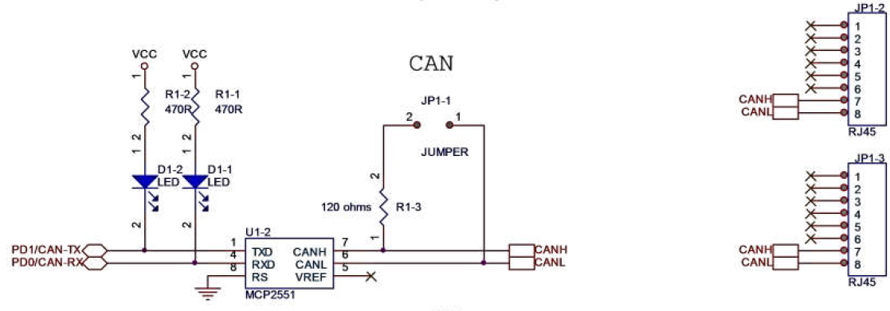
Le CAN en pratique: Les "transceivers" CAN
Pour "parler CAN", il faut:
Le "CAN" du "kit STM32"…
Convertir les signaux CAN en signaux numériques compatibles et vice-versa
Avoir deux modules CAN ou plus
Choisir les paramètres de communication en fonction des conditions "électriques" qui prévalent
Avoir des résistances de 120 ohms à chaque bout du "bus CAN"
Définir quels connecteurs utiliser pour se brancher au "bus CAN"
Choisir si on respecte des normes ou pas
Identifier le matériel dont on dispose

Slide 10
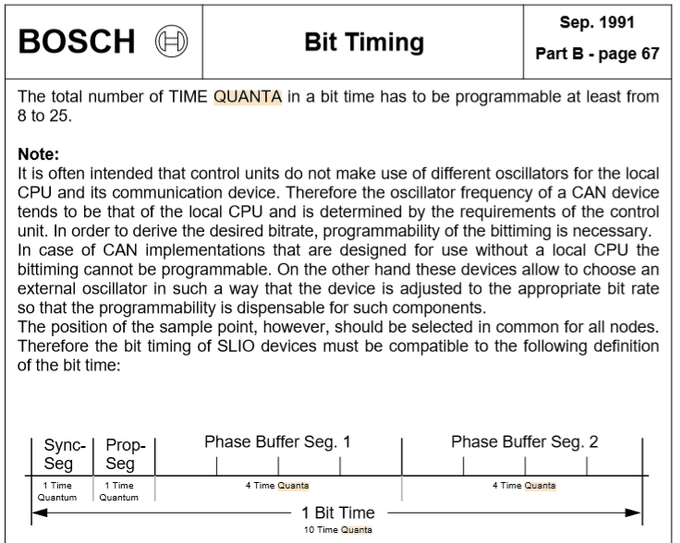
Le CAN en quelques mots: Les "quanta" du CAN
Pour comprendre la notion de "quanta", il faut:
Les "quanta"
Considérer que le récepteur doit savoir quand un bit "commence"
Savoir que les bits se déplacent seulement à la vitesse de la lumière ou presque
Se dire qu'il est préférable d'attendre un peu avant d'échantillonner un bit qu'on croit "stable" pendant un temps
Se doter d'une marge d'erreur qui tient compte de imperfections de nos mesures du temps
Au minimum consulter le site suivant: https://www.youtube.com/watch?v=2nzkaYQK0YM

Slide 11
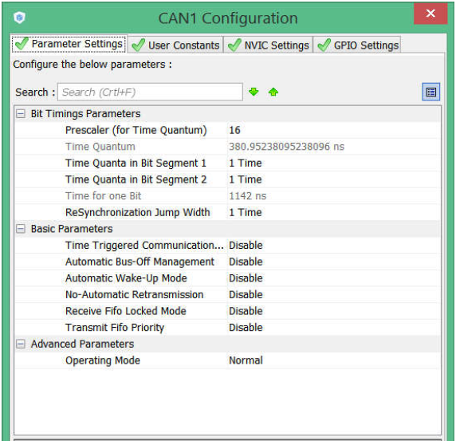
Le CAN en quelques mots: La solution matérielle de STM
Le STM32F407 contient un périphérique CAN:
Le "Cube" vs les "quanta"…
Qui s'occupe de la transmission, de la réception, des adresses, des masques, des erreurs, des retransmissions, de l'échantillonage des bites, de la synchronisation et du reste (niveau "pilote")
Qu'il faut configurer de manière à ce qu'il utilise le même quanta que les modules avec qui il échange
Qui comprend des registres dans lesquels on écrit ou qu'on lit pour interagir avec lui
Qui n'est pas facile à configurer lorsqu'il s'agit d'avoir un taux de bits égale à ce qu'on souhaite

Slide 12
Le CAN en quelques mots: La solution logicielle de STM
Le HAL pour les STM32:
Les différents éléments du HAL fournissent des "pilotes" aux programmeurs qui ne veulent pas bâtir du code à partir de la documentation technique des STM32
L'utilisation du HAL implique l'emploi du système d'opération qui va de pair avec lui
Le système d'opération qui vient avec le HAL permet des opérations en parallèle dans des conditions bien précises
Certains éléments du HAL comprennent des boucles "while" qui sont susceptibles de s'accaparer tout le temps de calcul disponible pendant des périodes de temps prolongées
La partie du HAL qui concerne le CAN contient des boucles "while" à risque
Le BSP pour les ensembles de développement:
Les différents éléments du BSP fournissent des "interfaces" aux programmeurs qui ne veulent pas bâtir du code à partir de la documentation technique des circuits qui se retrouvent sur leurs ensembles de développement
L'emploi du BSP implique l'emploi du HAL
Les différents éléments du BSP ne sont pas tous utilisables avec tous les ensembles de développement à STM32
Il faut s'attendre à avoir à adapter les exemples du BSP à nos besoins si on veut tirer avantage du BSP

Slide 13
Le CAN en quelques mots: Un réseau CAN
On peut former un réseau CAN simple à l'aide des éléments suivants:
Un ensemble de développement STM32 qui est programmé de manière à utiliser un taux de signalisations des bits CAN qui est le même que celui qui est employé par un autre STM32
Un ensemble de développement Beaglebone Blue qui est programmé de manière à pouvoir recevoir des données en même temps qu'il en transmet
D'un câble CAN muni adéquatement des résistances de terminaison appropriées et des connecteurs qui sont requis pour permettre aux différents éléments du réseau d'avoir accès au bus CAN
Une liste qui associe les variables et structures de données qui sont d'intérêts à des adresses CAN
Des configurations requises par chacun des éléments du systèmes CAN pour pouvoir communiquer en considérant la même durée de quanta que les autres éléments du système.

Slide 14
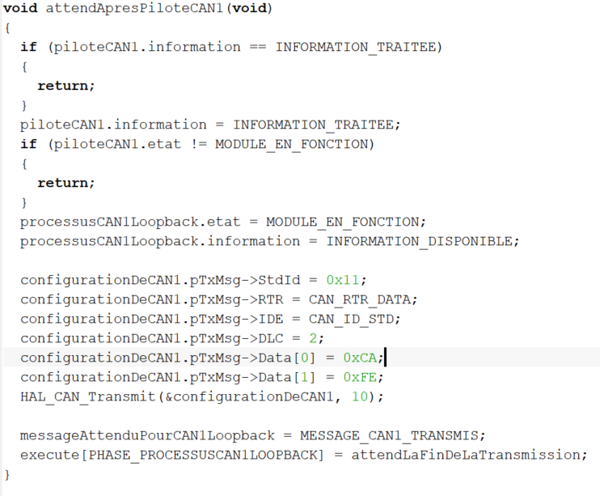
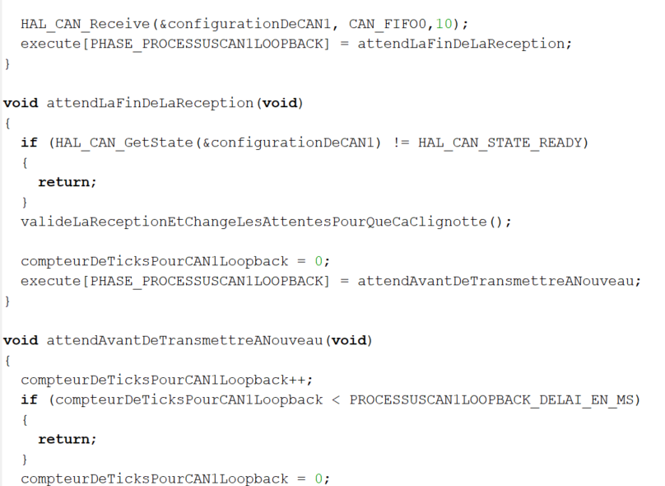
Le CAN en quelques mots: Un programme CAN
À quoi ressemblent les transmissions…
À quoi ressemble la réception…

Slide 15
Pour en savoir plus…
Documents:
2019-08 247-637 D-0024 can et keil apnt_236_v2.9
https://en.wikipedia.org/wiki/CAN_bus
2019-08 247-637 D-0025 userManuelDiscoverySTM32F407VG en.DM00039084.pdf
http://esd.cs.ucr.edu/webres/can20.pdf

